Slide 1
软件测试

Slide 2
定义
Testing (测试) – provide input, measure output against expectation.
The planning happens around the same time as design
The action happens post-implementation.
单元测试
黑盒测试
白盒测试
Quality Assurance (质量保障) – all activities that increase confidence in quality
Testing is only one activity of Quality Assurance （测试只是质量保障的一部分）
Quality Assurance encompasses all phases, including planning, and support

Slide 3
质量为何重要? （这还用问）
低质量的软件更难于维护和支持
用户抱怨更多，需要更多人手来做客服
不断给软件打补丁
安排额外的发布 (Vx.1)
低质量的软件导致法律问题 – 用户会告你
低质量的软件会降低公司声誉，很难挽回
因果关系:
低质量的产品 → 公司的市场份额降低，声誉降低 → 股票掉价 → 员工薪资福利降低

Slide 4
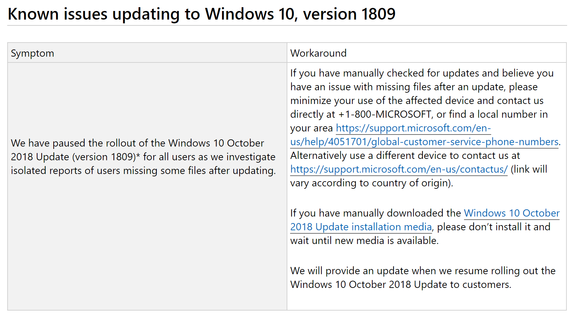
Real world example

Slide 5
Quality/质量是啥？
Some aspects of Quality are objective (客观)
Stability / bug-free
Complies with the specification
Some aspects of Quality is subjective (主观)
Overall value to the customer / satisfies the customer’s needs
Enjoyable end-user experience, emotional value
Makes the customer want more
So Bug-free != High Quality
Why is BMW better than Hyundai? （宝马车和QQ车都通过质量标准，都能在路上跑， 谁的质量高?)
Notes:
In a crowded market quality can be used to distinguish yourself from the competition."Enjoyable end-user experience"和"emotional value"是指在产品设计和开发中注重用户体验和情感价值的概念。
"Enjoyable end-user experience"是指产品设计和开发过程中注重用户体验，以确保用户在使用产品时感到愉悦和满意。这种体验可以通过提供简单易用的界面、清晰的指导和反馈、快速的响应时间、优秀的性能和可靠性等方面来实现。通过提供令人愉悦的用户体验，产品可以增加用户忠诚度和满意度，提高市场竞争力。
"Emotional value"是指产品设计和开发过程中注重情感价值，以确保产品与用户之间建立情感联系。这种价值可以通过提供个性化的体验、创造有意义的故事、设计具有吸引力的外观和品牌形象等方面来实现。通过建立情感联系，产品可以在用户心中建立品牌忠诚度和认可度，提高品牌价值和市场份额。
总的来说，注重用户体验和情感价值是现代产品设计和开发中必不可少的因素。通过提供令人愉悦的用户体验和建立情感联系，产品可以提高用户忠诚度和满意度，增加市场竞争力和品牌价值。

Slide 6
Enjoyable end-user experience, emotional value
“Enjoyable end-user experience”是指产品设计和开发过程中注重用户体验，以确保用户在使用产品时感到愉悦和满意。
简单易用的界面、清晰的指导和反馈、快速的响应时间、优秀的性能和可靠性等方面来实现。
"Emotional value"是指产品设计和开发过程中注重情感价值，以确保产品与用户之间建立情感联系。
个性化的体验、创造有意义的故事、设计具有吸引力的外观和品牌形象等方面来实现。
注重用户体验和情感价值是现代产品设计和开发中必不可少的因素。通过提供令人愉悦的用户体验和建立情感联系，产品可以提高用户忠诚度和满意度，增加市场竞争力、市场份额和品牌价值。

Slide 7
Making the customer want more
产品或服务能够满足客户需求并引起他们的兴趣，从而使他们希望继续购买或使用产品或服务的能力。
产品或服务必须具有以下特点：
高品质：产品或服务必须具有高品质，能够满足客户的需求和期望。
个性化：产品或服务应该能够提供个性化的体验，以满足客户的特定需求和偏好。
创新性：产品或服务应该具有创新性，能够提供新颖的解决方案和体验。
可靠性：产品或服务应该具有可靠性，能够在客户需要时提供一致的性能和效果。
互动性：产品或服务应该具有互动性，能够与客户进行交互并提供反馈和建议。
价值：产品或服务应该具有价值，能够为客户提供超过其价格的价值。
通过具备以上特点，产品或服务可以满足客户的需求并引起他们的兴趣，从而使他们希望继续购买或使用产品或服务。这样，企业可以增加客户忠诚度和满意度，提高市场竞争力和品牌价值

Slide 8
测试是否足以确保质量？
Classic Test Techniques only measure objective quality, e.g. stability & spec compliance(经典的测试技术只测量客观质量，例如稳定性和规格符合性)
Testing is usually done long after the design is complete, so design issues are likely to be punted（测试通常在设计完成后很长一段时间内完成，因此设计问题可能会被忽略）
Test Case generation is an Art, so coverage reliability varies greatly(测试用例生成是一门艺术，因此覆盖可靠性变化很大)
Testing time is frequently ‘sacrificed’(测试时间经常被“牺牲”)

Slide 9
QA in Microsoft
QA roles and titles (pardon the use of the word ‘Test’)
Software Test Engineer / STE (retired)
Software Design Engineer in Test / SDE/T
Tech Lead
Test Lead
Test Manager
Group Test Manager
Director of Test
Test Architect
Engineering Excellence Guru
Notes:
Why is there a separate discipline for Test? I.e., why don’t the developers do the testing?
Many developers are poor testers,

Slide 10
QA in Microsoft
Dev/Test Ratio target: 1:1
Scheduling
1:1 ratio between implementation and stabilization.
Have QC milestones
Code Complete
Visual Freeze
Code Freeze
Zero Bug Bounce / ZBB.
Escrow
Release Candidate 1… / RC1…
Release to Manufacturing/Web / RTM/RTW

Slide 11
产品周期中的质量保障
Product Cycle Model incorporates Quality Control activities
计划阶段: 吸收上个版本的质量方面的教训，考虑如何找到bug 的根源
设计文档：spec modeling
把技术文档转化为有限状态自动机并坚持
实现阶段: 代码复审, bug 诊断, 签入测试 （Check-in Tests）, BVTs
稳定阶段: 集成测试, 冻结模块, 准备发布

Slide 12
测试工程师典型的一天
取决于产品处于什么阶段
计划阶段: 复审 Spec, 改进测试框架, 把最优实践方法集成到工作环境中， 复审场景设计
实现阶段: 代码复审, 运行测试，收集质量数据
稳定阶段: 集成测试, UI-相关的本地化测试，安全测试
测试工程师的工作要求
Reviews of specs (requires PM skills / customer empathy)
Reviews of Code (requires Dev++ skills)
Generating Test Cases (requires Creativity, hacker mentality)
Writing automation / Test Case Generation (requires Engineering skills, creativity)
Investigating and debugging issues (requires system knowledge, persistence)

Slide 13

有关测试的误解
测试在项目的最后进行就可以了。
这是远远不够的。当你在项目后期发现了问题，问题的根源往往是项目的早期的一些决定和设计，这时候，再要对进行修改就比较困难了。这要求测试人员从项目开始就要积极介入，从源头防止问题的发生。
有人会说- 我是一个小小的测试人员，项目开始的时候我能做什么？这就是小小测试人员努力的方向。
一个软件项目的各个功能都可以有自己的测试计划，它们可以在不同的阶段发挥作用。但是针对整个项目的总测试计划（又叫测试总纲）要在计划阶段大致定下来，并指导所有测试工作的进行。
What is “good enough”： 要定义这个标准

Slide 14
有关测试的误解
测试就得根据规格说明书（spec）来测，所以是很机械的。
那不一定，即使你的软件产品功能100% 符合spec 的要求，但是用户也可能非常恨你的软件。这时，测试人员就没有尽到责任，因为测试人员要从用户的角度出发，测试软件。

Slide 15
有关测试的误解
测试人员当然也写代码，但是质量不一定要很高。？
开发人员的代码没写好，可以依赖于测试人员来发现问题。但是如果测试人员的代码没写好，我们依赖谁来测试，改错呢？这就要求我们测试人员的代码质量特别高，因为我们是最后一道防线，如果我们的代码和测试工作有漏洞，那么bug 就会跑到用户那里去。

Slide 16
有关测试的误解
测试的时候尽量用Debug版本，便于发现 bug
如果你的目的是尽快让问题显现，尽快找到问题，那我建议用Debug版本，“尽快发现问题”在软件开发周期的早期特别重要。
如果你的目的是尽可能测试用户所看到的软件，则用Release版本，这在软件开发的后期很有价值，特别是在运行效能 (performance) 和压力 (stress) 测试的时候。

Slide 17
Bug：缺陷
Bug has 3 aspects：
症状（Symptom）
程序错误（Fault）
根本原因（Root cause）
Symptom：即从用户的角度看，软件出了什么问题。
例如，在输入（3 2 1 1）的时候，程序错误退出。
Fault：从代码的角度看，代码的什么错误导致了软件的问题。
例如，代码在输入为（3 2 1 1 ）情况下访问了非法的内存地址——0X0000000C。
Root Cause：错误根源，即导致代码错误的根本原因。
例如，代码对于id1==id2的情况没有做正确判断，从而引用了未赋初值的变量，产生了以上的情况。

Slide 18
Example
Symptom：用户报告，一个Windows应用程序有时在启动时报错，程序不能运行。
Fault：有时候一个子窗口的handle为空，导致程序访问了非法内存地址，此为代码错误。
Root Cause：代码并没有确保创建子窗口（在CreateSubWindow()内部才做）发生在调用子窗口之前（在OnDraw()时调用），因此子窗口的变量有时在访问时为空，导致上面提到的错误。

Slide 19
A good bug report
bug的标题，要简明地说明问题。
bug 的内容要写在Description中，包括：
测试的环境和准备工作；
测试的步骤，清楚地列出每一步做了什么；
实际发生的结果；
（根据spec和用户的期望）应该发生的结果。
如果需要其他补充材料，例如相关联的bug、输出文件、日志文件、调用堆栈的列表、截屏等，都要保存在bug 相应的附件或链接中。
还可以设置bug 的严重程度 （Severity）、功能区域等，这些都可在不同的字段中记录。

Slide 20
Severity
Sev = 1
Data loss
Crash, UI hang without workaround
Security Issue
Blocking major functionality
Sev =2
Blocking partial functionality
UI is NOT WYSIWYG
Scalability
Scenario incomplete
Sev = 3
Minor Usability issues
Performance, occasional hiccup,

Slide 21
What you can fix
You can fix the symptom （症状）
别让程序退出，把exception 吃掉
You can fix the Fault （程序错误）
修改代码
You can fix the root-cause （根本原因）
找到根本原因
Spec 对某种情况没有考虑
设计没有考虑支持多语言
把所有受到根本原因影响的设计都改正

Slide 22
A bug’s life cycle
Tester / User: Report the Symptom
Open a bug
PM: understand the impact; decide what/when to fix
Bug is set with “priority”, “triage” field
Dev: fix it, fix the root cause.
Bug is in “working” state
Code-Reviewer: ensure quality
Bug fix is check-in, bug is resolved
Tester: regress-test the bug
Bug is closed

Slide 23
What does Tester do
Compliance with Spec(符合规范)
(note: most new hires usually stop here)
The Negative Case / Error Handling
Does it crash? Does it log? Does it recover? Is the error message useful?
Examples:
network goes down
an interface times out
a resource is locked
a reference to an object that has been destroyed / an object fails to instantiate
the XML is corrupt / does not comply with the schema
the user is NOT AN ADMIN
User Experience
Does it deliver good experience to the user (while provide value)?

Slide 24
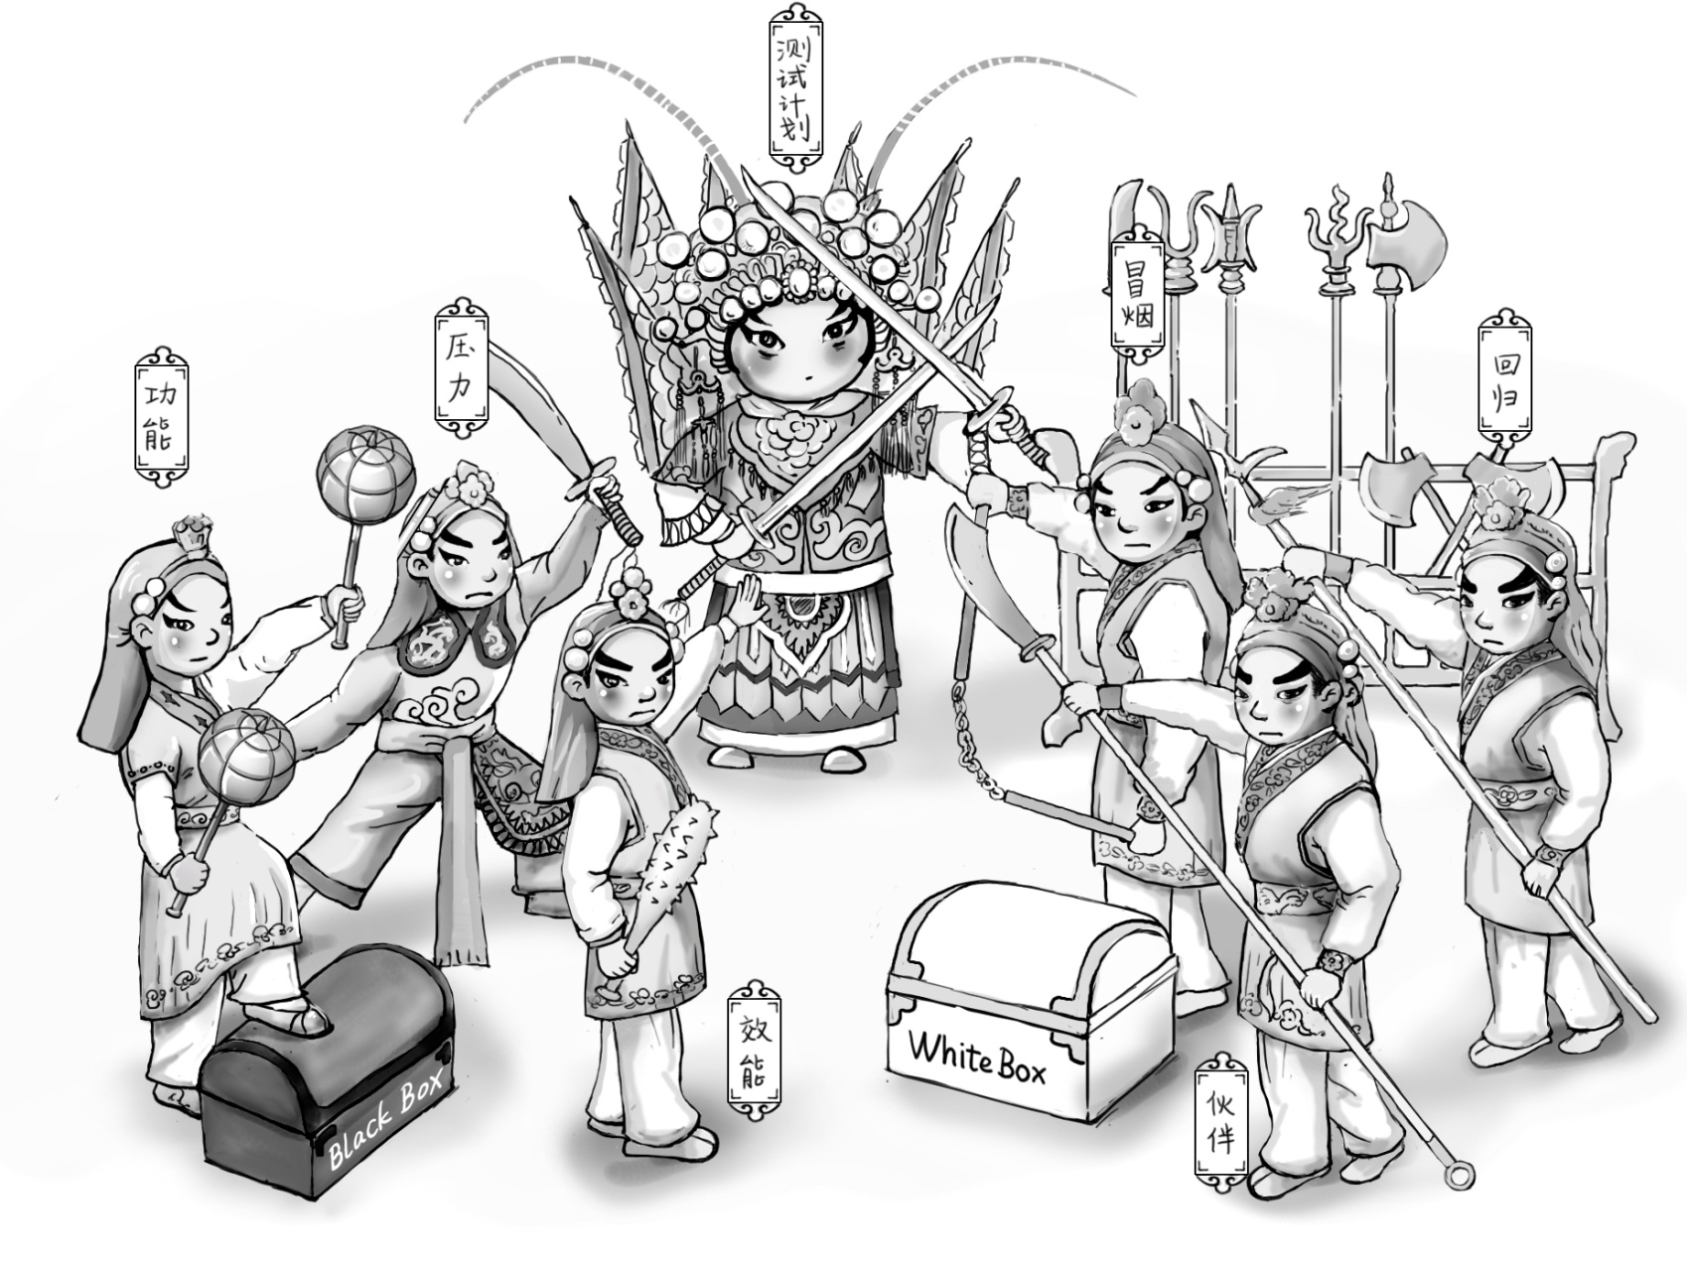
Different kind of test

Slide 25
Different tests
从测试设计的方法分类
测试设计有两类方法：
Black box（黑盒） vs. White box（白盒）。
黑盒：
在设计测试的过程中，把软件系统当作一个“黑盒”，无法了解或使用系统的内部结构及知识。一个更准确的说法是“Behavioral Test Design”，从软件的行为，而不是内部结构出发来设计测试。
白盒：
在设计测试的过程中，设计者可以“看到”软件系统的内部结构，并且使用软件的内部知识来指导测试数据及方法的选择。“白盒”并不是一个精确的说法，因为把盒子涂成白色，同样也看不见盒子里的东西。有人建议用“玻璃盒”来表示。
在实际的测试中，当然是对系统了解得越多越好。

Slide 26
Different type of tests functional test

Slide 27
Non functional test
测试名称 | 测试内容
Stress/load test | 测试软件在负载情况下能否正常工作
Performance test | 测试软件的效能
Accessibility test | 软件辅助功能测试——测试软件是否向残疾用户提供足够的辅助功能
Localization/Globalization Test | 本地化/全球化测试
Compatibility Test | 兼容性测试
Configuration Test | 配置测试——测试软件在各种配置下能否正常工作
Usability Test | 可用性测试——测试软件是否好用
Security Test | 软件安全性测试

Slide 28
Purpose of test
测试名称 | 测试内容
Smoke Test | “冒烟”——如果测试不通过，则不能进行下一步工作
Build Verification Test | 验证构建是否通过基本测试
Acceptance Test | 验收测试，为了全面考核某方面功能/特性而做的测试

Slide 29
Method of testing
测试名称 | 测试内容
Regression Test | “回归”测试——对一个新的版本，重新运行以往的测试用例，看看新版本和已知的版本相比是否有“退化”（regression）
Ad hoc (Exploratory) Test | 随机进行的、探索性的测试
Bug Bash | Bug大扫荡——全体成员参加的找“小强”活动
Buddy Test | 伙伴测试——测试人员为开发人员（伙伴）的特定模块作的测试

Slide 30
Test Matrix
 | 用户 类型 | 屏幕 分辨率 | 屏幕DPI | 操作系统 | 操作系统 缺省语言 | 网络速度 | 浏览器 | Flash | JavaScript | Cookie | 组合 总数
变量 数目 | 4 | 4 | 2 | 6 | 6 | 4 | 5 | 2 | 2 | 2 | 184320
 | 商户 | 800x600 | 正常 | WindowME | 中文（简体） | 拨号 | IE6 | 支持 | 支持 | 支持
 | 用户 | 1024x768 | 高级DPI | WinXP | 中文（繁体） | ADSL | IE8 | 不支持 | 不支持 | 不支持
 | 浏览者 | 1280x1024 |  | WinVista | 英语 | 局域网 | Opera
 | 管理员 | 手机屏幕 |  | Win Server 2003 | 日语 | 无线网络 | Safari
 |  |  |  | Linux/Unix | 阿拉伯语 |  | Firefox
 |  |  |  | Mac | 西班牙语 |  | IE10

Slide 31
Simplified Test Matrix
 | 用户 类型 | 屏幕 分辨率 | 操作系统 | 操作系统 缺省语言 | 网络速度 | 浏览器 | 组合 总数
变量数目 | 4 | 2 | 3 | 3 | 3 | 3 | 648
 | 商户 | 800x600 | WinXP | 中文（简体） | 拨号 | IE6
 | 用户 | 1024x768 | WinVista | 中文（繁体） | ADSL | IE10
 | 浏览者 |  | Linux/Unix | 英语 | 局域网 | Firefox
 | 管理员

Slide 32
Further simplify the matrix
Pair-wise Test Case Generation（成对测试用例生成）
Only need to make sure every possible combination of 2 factors (a pair) appears once in the Test Case List（只需要确保2个因素（一对）的每个可能组合在测试用例列表中出现一次）
How many test cases for the previous test matrix?（前一个测试矩阵有多少个测试用例？）

Slide 33
Example -如何测试效能
效能测试：在100个用户的情况下，产品搜索必须在3秒钟内返回结果。
负载测试：在2 000 用户的情况下，产品搜索必须在5秒钟内返回结果。
压力测试：在高峰压力（4 000 用户）持续48小时的情况下，产品搜索的返回时间必须保持稳定。系统不至于崩溃。

Slide 34
Example - 旅客列车
效能测试：
在80%上座率的情况下，
期望：列车按时到达，并且乘客享受到优质服务 （每小时清洁，保障水，食物，卫生）。乘务员不要太累。
负载测试：
在100%上座率的情况下，
期望：列车大部分按时到达，乘客享受到基本服务。乘务员的疲劳在可恢复范围内。
压力测试：
在高峰压力是200%上座率，全国铁路系统增加20%列车，持续15天的情况下 （春运）
期望：列车能到站，无出轨；乘客能活着下车，系统不至于崩溃。乘务员也能活着下车。

Slide 35
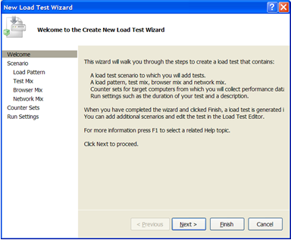
TFS example

Slide 36
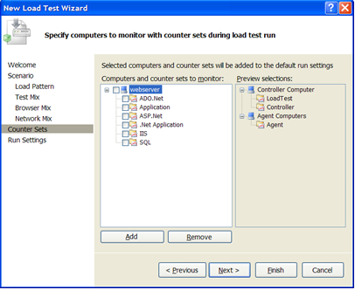
Load Test (cont.)

Slide 37
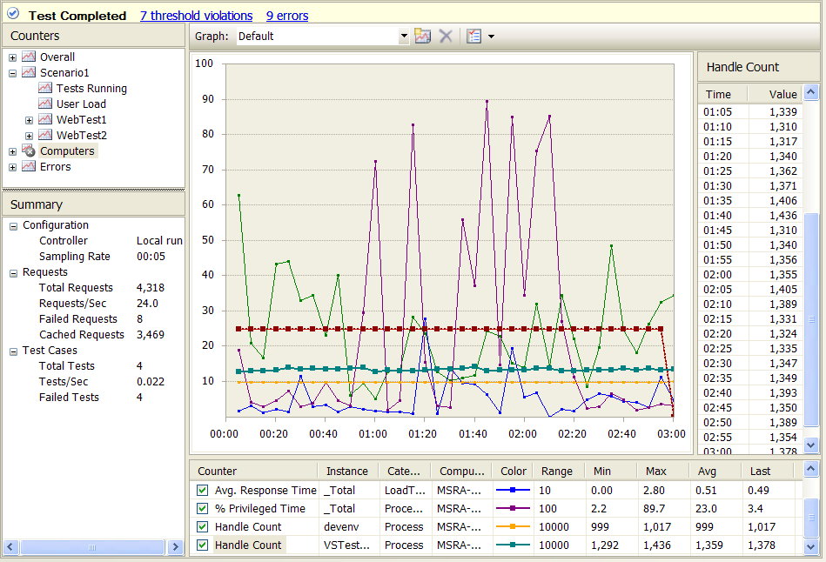
Load Test Result

Slide 38
Class Exercise
Discuss your test plan
Do we need to test until our software is PERFECT?
What is “good enough” for testing?
“exit criteria”
Each project team define what’s “good enough” for your beta release
And post it to the blog.
What’s your Test Matrix
Post it to the blog.

Slide 39
Testing & QA overview
Testing (only) at the end does not ensure quality
Testing to spec is not enough
Testers (alone) do not own quality. Everyone does.
It takes a get set of knowledge and tools to do testing well
Testing is a great discipline in Software Engineering
QA covers the whole Software Life Cycle

Slide 40
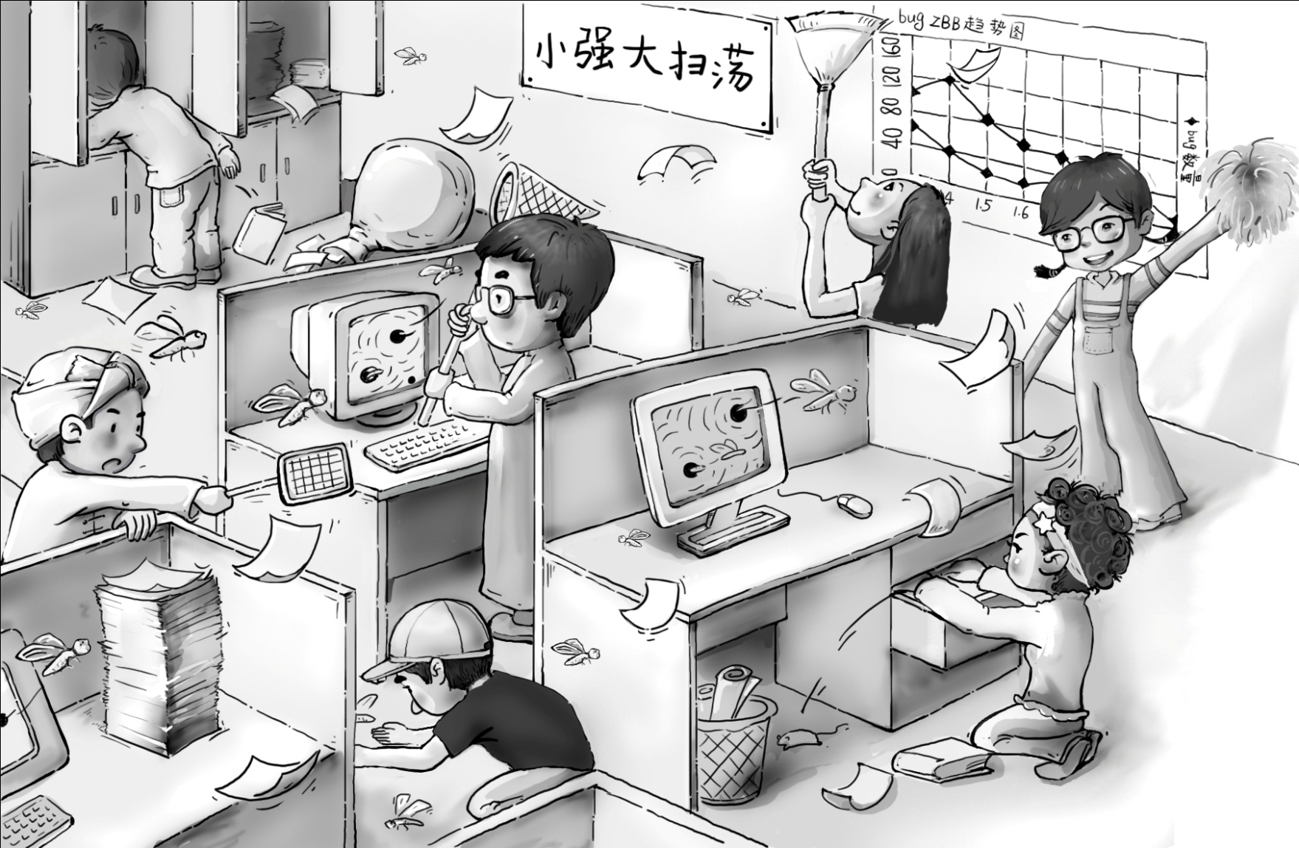
Home Work – Bug Bash

Slide 41
In-class exercise
User Experience
Does it deliver good experience to the user (while provide value)?
Evaluate the UX of cnblogs.com
你是什么样的用户, 有什么样的心理, 对cnblogs 的期望值是什么?
当你第一次使用cnblogs 的功能的时候, 碰到了哪些问题? 后来是如何解决的?
例如, 你想成为某个用户的粉丝, 怎么才能做到?
你对 cnblogs 的UX 有什么建议? 你自己小组的软件设计应该吸取什么教训?
各个组员合作, 列出几个需要改进的地方, 发表为一个博客。
TA 根据实际博客的质量给出 1/n 系列的分数.

Slide 42
What to do
PM (of product team)
What’s ready for testing
What’s not ready (incomplete feature)
If your software is not ready, share with them your spec, and test plan, UI design
Tester (from testing team)
Focus on the “testable areas”
Open bugs from user’s perspective
If software is not ready, open bugs against spec, UI design, etc.

Slide 43
Team Homework #9
Write a blog to talk about your scenario testing
(link to your test plan, this was last week’s homework)
(link to your persona)
How do you expect different personas (some teams have 3 personas) to use your software? What’s their need and their goals, how your features works together to solve their needs?
Your test matrix (测试矩阵)
On what platform, what language, what type of machines, what type of browser, etc. to test your software?
What is “exit criteria” (good enough) for your software for Alpha release?
Hint: focus on the first 5-15 minutes.

Slide 44
Summary of homework
Write a blog to talk about
(link to your test plan, this was last homework)
Your test matrix (测试矩阵)
Calculate how many test cases under pair-wise test case, vs. full combination of all test cases
What is “exit criteria” (good enough) for your software
Bug bash
Open bugs for other team (the team you’re supposed to test)
Each bug has good format (title, description, etc)
The more, the better

Slide 45
讨论
http://www.cnblogs.com/xinz/p/3856332.html

